Slide 1
COLEGIO DE INGENIEROS DEL PERU
CONSEJO DEPARTAMENTAL DE LAMBAYEQUE
INSTITUTO DE ESTUDIOS PROFESIONALES DE INGENIERÍA IEPI
CENTRO DE CAPACITACIÓN
SESIÓN 04: EXCEL AVANZADO
Docente: Ing. Eric Alberto Heredia Mendoza

Slide 2
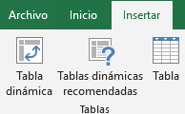
TABLAS DINÁMICAS
Una tabla dinámica es una herramienta avanzada para calcular, resumir y analizar datos que le permite ver comparaciones, patrones y tendencias en ellos. En resumen es un cruce de información que permite un análisis mas efectivo de la información.
PASOS
Seleccione las celdas a partir de las que quiera crear una tabla dinámica.
  Los datos no deben tener filas o columnas vacías. Deben tener un encabezado o titulo en la fila.
Ingrese a Insertar, luego a Tabla dinámica.

Slide 3
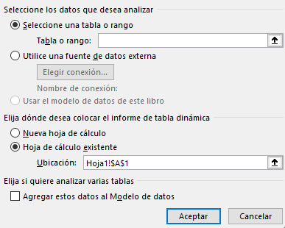
TABLAS DINÁMICAS
En la opción Seleccione los datos que desea analizar, haga clic en Seleccionar una tabla o rango.
En Tabla o rango, compruebe el rango de celdas.
Seleccione Nueva hoja de cálculo
Seleccione Aceptar.

Slide 4
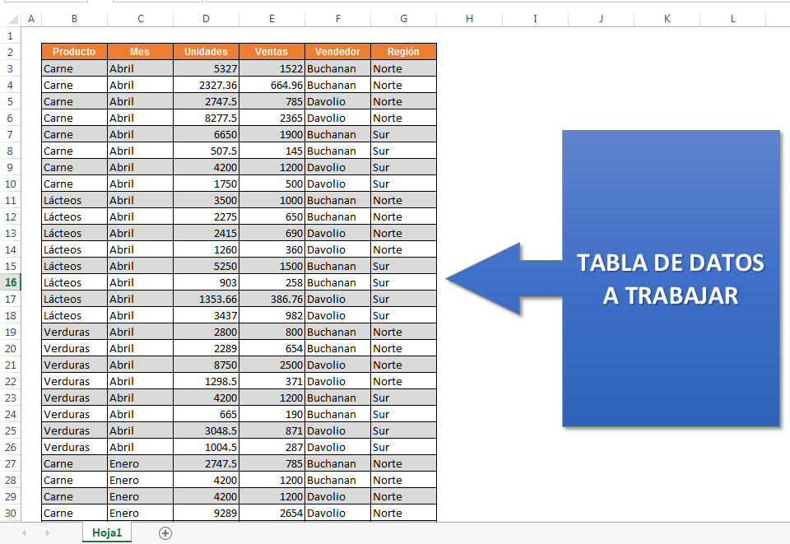
TABLAS DINÁMICAS

Slide 5
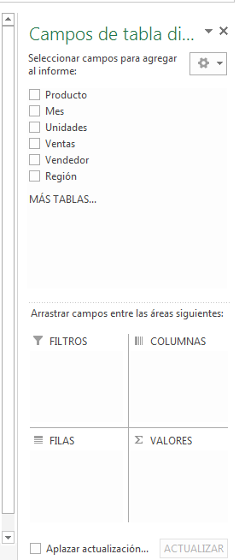
TABLAS DINÁMICAS
CAMPOS DE LA TABLA DE DATOS DISPONIBLES
LAS JERARQUÍAS TALES COMO FECHA Y HORA SE AGREGAN A COLUMNAS
LA JERARQUÍA PRINCIPAL SE COLOCA EN FILTROS (OPCIONAL)
LOS CAMPOS NO NUMÉRICOS SE AGREGAN A FILAS
Y LOS CAMPOS NUMÉRICOS SE AGREGAN A VALORES.

Slide 6
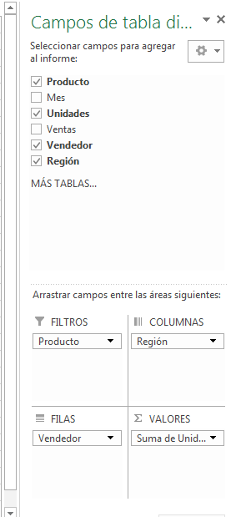
TABLAS DINÁMICAS
CAMPOS DE LA TABLA DE DATOS DISPONIBLES
COMO JERARQUÍA PRINCIPAL SE COLOCARÁ PRODUCTOS
EN LAS COLUMNAS COLOCAREMOS REGIÓN
EN LAS FILAS COLOCAREMOS VENDEDOR
EN VALORES COLOCAREMOS UNIDADES

Slide 7
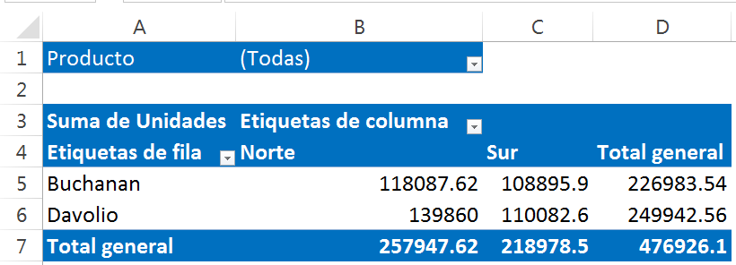
TABLAS DINÁMICAS
FILTRO
COLUMNA
FILA
VALORES

Slide 8
GRÁFICOS DINÁMICOS

Slide 9
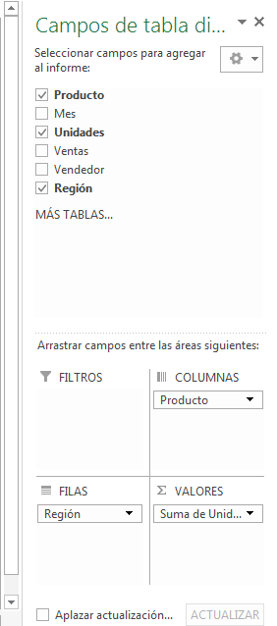
GRÁFICOS DINÁMICOS
DISTRIBUYA LOS CAMPOS DE LA TABLA COMO SE MUESTRA
DISTRIBUCIÓN DE CAMPOS

Slide 10
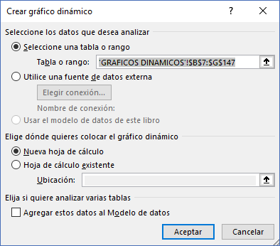
GRÁFICOS DINÁMICOS
CREAR EL GRÁFICO EN OTRA HOJA

Slide 11
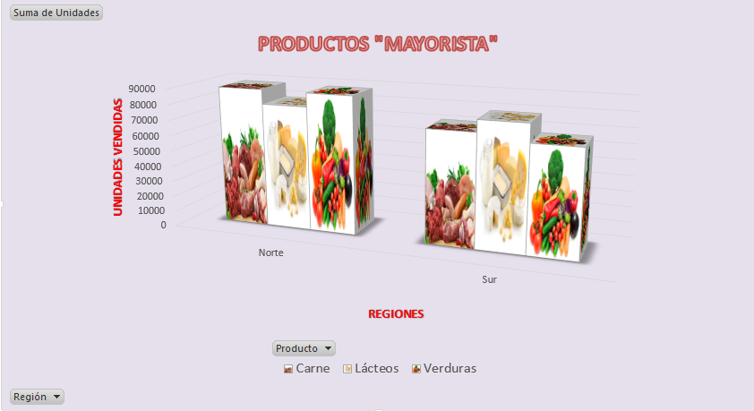
GRÁFICOS DINÁMICOS
MODELO SUGERIDO: COLUMNAS 3D AGRUPADAS
Note que se coloco imágenes descriptivas

Slide 12
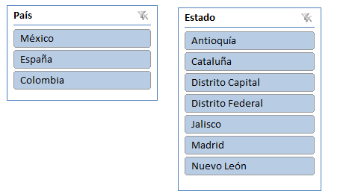
SEGMENTACIÓN DE DATOS
La segmentación de datos proporciona botones en los que puede hacer clic para filtrar datos de una tabla o una tabla dinámica. Además del filtrado rápido, las segmentaciones de datos también indican el estado de filtrado actual, de este modo es fácil entender qué se muestra exactamente en una tabla dinámica filtrada.

Slide 13
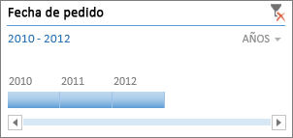
ESCALA DE TIEMPO
En lugar de ajustar los filtros para mostrar las fechas, puede usar una Escala de tiempo de tablas dinámicas, una opción de filtro dinámico que le permite filtrar fácilmente por fecha y hora, y acercar el período que desee con un control deslizante. Haga clic en Analizar > Insertar escala de tiempo para agregar una a la hoja de cálculo.

